Slide 1
PHÒNG GIÁO DỤC VÀ ĐÀO TẠO QUẬN LONG BIÊN
TRƯỜNG MẦM NON HOA SỮA
Đề tài: Thơ Em vẽ
Lứa tuổi:4- 5 tuổi
Giáo viên: Nguyễn Thanh Tuyết
Lê Thị Ánh Ngọc

Slide 2
Bài Thơ: Em Vẽ
Tác giả: Hoàng Thanh Hà

Slide 5
Em vẽ
Con gà trống
Mào đỏ tươi

Slide 6
Em vẽ
Con mèo lười
Nằm sưởi nắng

Slide 7
Em vẽ
Con bướm trắng
Bay tung tăng

Slide 8
Em vẽ
Bác mặt trăng
Tỏa ánh sáng

Slide 9
Em vẽ
Cánh đồng lúa
Ngát hương thơm

Slide 10
Em vẽ
Nhiều mái trường
Tươi ngói đỏ

Slide 11
Nội dung bài thơ
Bài thơ nói về một bạn nhỏ và bạn nhỏ rất thích vẽ,bằng tài năng của mình bạn nhỏ đã vẽ những bức tranh về con vât,cảnh vật đáng yêu, gần gũi xung quanh mình như chú gà trống,con mèo lười đôi bướm trắng,bác mặt trăng,cánh đồng lúa đến mái ngói tươi đỏ.

Slide 12
Câu 2:Trong bài thơ em bé đã vẽ những con vật nào?
BÀI THƠ: EM VẼ
TÁC GIẢ: HOÀNG THANH HÀ

Slide 13
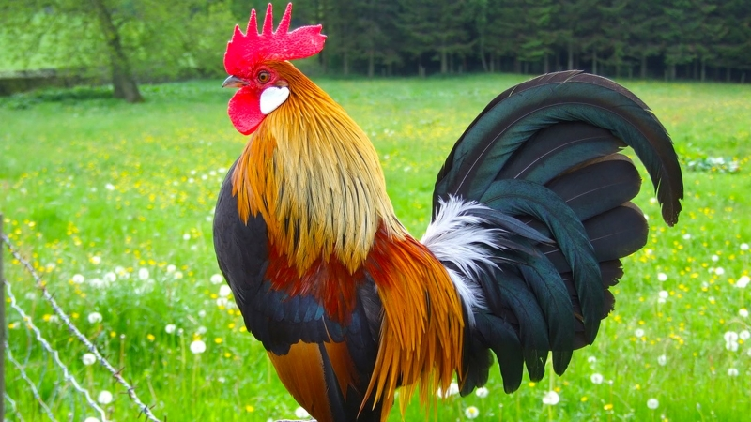
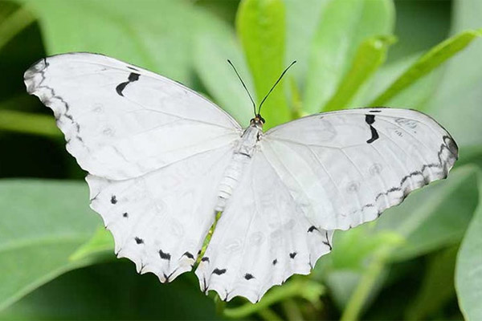
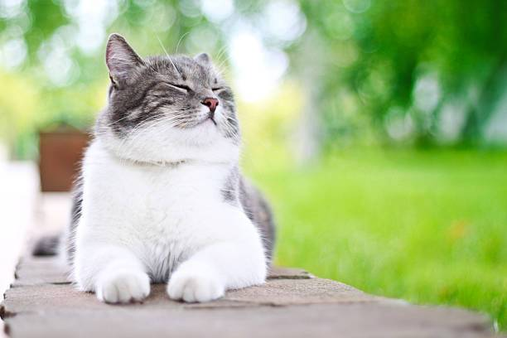
Trong bài thơ em bé đã vẽ những con vật nào?

Slide 14
Câu 3:Ngoài những con vật đáng yêu em bé còn vẽ những gì?

Slide 15
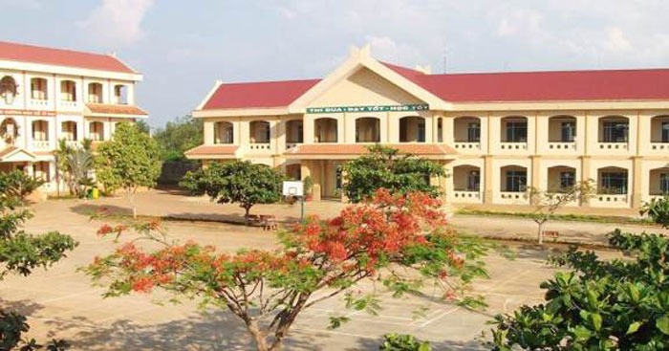
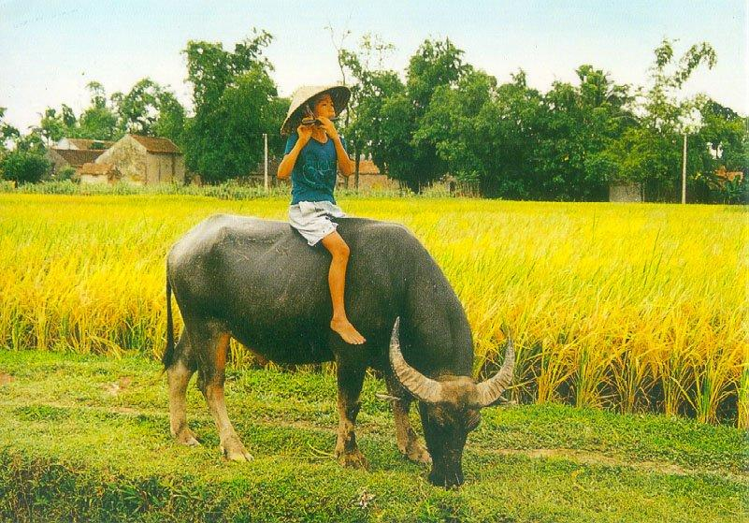
Ngoài những con vật đáng yêu em bé còn vẽ những gì?

Slide 16
Câu 4:Qua bài thơ các con học được gì từ bạn nhỏ?

Slide 17
Câu 4:Qua bài thơ các con học được gì từ bạn nhỏ?
Qua bài thơ các con phải biết yêu thiên nhiên,yêu các con vật và cảnh vật xung quanh chúng ta.

